Slide 1
Greek Lovers

Slide 2
Γλυκά της Ελλάδας
Μέλη Ομάδας:
Όλγα Νουνού
Χαρά Κωστή
Αναστασία Μαρκάκη
Θανάσης Μοίρας

Slide 3
Σιροπιαστα γλυκα
Ραβενί
Το ρεβανί είναι γλύκισμα που παρασκευάζεται από σιμιγδάλι και γιαούρτι και αφού ψηθεί στο φούρνο, περιχύνεται με σιρόπι.
Τι χρειαζόμαστε:
1 φλιτζάνι του τσαγιού σιμιγδάλι ψιλό
1 φλιτζάνι του τσαγιού αλέυρι για όλες τις χρήσεις
1 φλιτζάνι του τσαγιού ζάχαρη
1 φλιτζάνι του τσαγιού ηλιέλαιο
1 φακελάκι μπεικιν παουντερ
1 κεσεδάκι γιαούρτι στραγγιστό
3 βανίλιες
4 αυγά
ξύσμα από ένα πορτοκάλι (προαιρετικά)
για το σιρόπι:
3 φλιτζάνια του τσαγιού νερό
3 φλιτζάνια του τσαγιού ζάχαρη
φλούδα από ένα λεμόνι

Slide 4
Το ρεβανί της Βέροιας είναι το παραδοσιακό γλυκό της πόλης και έχει ιδιαίτερη φήμη σε όλη την Ελλάδα. Στην νότια Ελλάδα κυρίως μπορεί να το συναντήσει κανείς και ως ραβανί. Το ίδιο γλυκό παρασκευάζεται και στην Τουρκία φέροντας το ίδιο όνομα με τα ελληνικά, revani, στον Αραβικό κόσμο επίσης όπου αποκαλείται basbousa αλλά και σε όλη την υπόλοιπη ανατολική Μεσόγειο φέροντας διάφορα ονόματα.

Slide 5
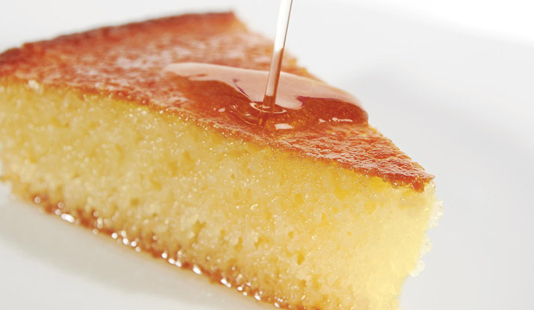
Σε κάποιες παραλλαγές, στα υλικά προστίθεται και τριμμένη καρύδα και σε κάποιες άλλες μπορεί να συνδυαστεί με παγωτό καϊμάκι

Slide 6
Τι χρειαζόμαστε:
1 κιλο φυλλα κρουστας για γλυκα, οσο πιο λεπτα βρειτε
1/2 κιλο χοντροκοπανισμενα καρυδια
1/2 κιλο χοντροκοπανισμενα αμυγδαλα
3 κουταλιες σουπας κανελλα σε σκονη
1 κουταλια σουπας κοφτη γαρυφαλλο σκονη
600 γραμ περιπου φρεσκο βουτυρο λυωμενο
Για το σιροπι
6 κουπες ζαχαρη
1/2 κιλο γλυκοζη η αν θελετε την ιδια ποσοτητα μελιου
4 κουπες νερο
τις φλουδες απο 2 λεμονια και 2 ξυλα κανελλας
Μπακλαβάς
Ο μπακλαβάς είναι ένα γλύκισμα που συναντάται σε πολλές κουζίνες της Μέσης Ανατολής και των πρώην Οθωμανικών χωρών.

Slide 7
Το γλύκισμα φτιάχνεται με ζύμη φύλλου και περιέχει γέμιση ξηρών καρπών, συνήθως φουντούκι, φυστίκι ή καρύδι, και παίρνει την γλυκιά του γεύση από σιρόπι ζάχαρης ή μελιού.Ο μπακλαβάς είναι ιδιαίτερα δημοφιλής σε όλο τον πρώην Οθωμανικό κόσμο. Συνήθως σερβίρεται μετά από το γεύμα και συνοδεύεται από Τούρκικοκαφέ.Η πόλη Gaziantep στην Τουρκία φημίζεται για τον μπακλαβά της και θεωρείται ως η πόλη στην οποία γεννήθηκε το γλύκισμα.

Slide 8
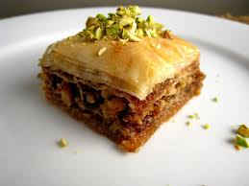
Στο 2008, η Τουρκία κατοχύρωσε τον Μπακλαβά ως Π.Ο.Π. μέσω του Τουρκικού γραφείου ευρεσιτεχνιών

Slide 9
Γαλακτομπούρεκο
Το γαλακτομπούρεκο είναι ένα παραδοσιακό σιροπιαστό γλυκό ταψιού, που αποτελείται κυρίως από φύλλο και κρέμα.
Τι χρειαζόμαστε:
1/2 κιλό φύλλο κρούστας
Για την κρέμα:
1 φλιτζάνι ψιλό σιμιγδάλι
1 1/2 φλιτζάνι ζάχαρη
700 ml φρέσκο πλήρες γάλα
300 ml κρέμα γάλακτος
4 αβγά
3 κουταλιές φρέσκο βούτυρο αγελαδινό
2 βανίλιες
ξύσμα από ένα λεμόνι
1 πακέτο φρέσκο βούτυρο αγελαδινό λιωμένο για το άλειμμα των φύλλων.
Για το σιρόπι:
700 γρ. ζάχαρη
400 γρ. νερό
δυο κουταλιές της σούπας σιρόπι γλυκόζης
φλούδα ενός λεμονιού
1 κουταλιά χυμός λεμόνι

Slide 10
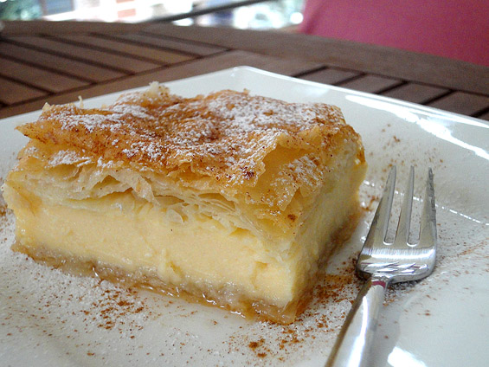
Υπάρχουν διάφορες συνταγές και τρόποι παρασκευής, καθώς και μεγέθη κομματιών. Η κρέμα μπορεί να έχει άρωμα λεμόνι ή βανίλια, ενώ το σιρόπι παρασκευάζεται από ζάχαρη και νερό.

Slide 11
Χριστουγεννιατικα γλυκα
Μελομακάρονα
Το μελομακάρονο ή μελομακάρουνο (φοινίκι στη Μικρασιατική διάλεκτο) είναιελληνικό γλύκισμα που παρασκευάζεται βασικά
Τι χρειαζόμαστε:
1/2 κιλό ελαιόλαδο
1/2 κιλό καλαμποκέλαιο
250γρ πορτοκαλάδα
2 κουταλιές της σούπας ξύσμα πορτοκαλιού
1 κουταλιά της σούπας κανέλλα
1 κουταλιά της σούπας γαρύφαλλο
2 κουταλάκια του γλυκού σόδα
4 κουταλάκια του γλυκού μπέικιν
1 φλυτζανάκι του καφέ κονιάκ
500γρ ζάχαρη
2 κιλά αλεύρι
Για το σιρόπι:
1 κιλό μέλι
1 φλυτζάνι του τσαγιόυ ζάχαρη
1 ποτήρι νερό
Για το γαρνίρισμα:
500γρ καρύδια

Slide 12
από αλεύρι, σιμιγδάλι, λάδι, χυμόπορτοκαλιού και μέλι. Κατατάσσεται όπως και οι κουραμπιέδες στα πατροπαράδοτα εθνικά γλυκίσματα που θεωρούνται απαραίτητα σε κάθε ελληνική οικία ιδιαίτερα την περίοδο των Χριστουγέννων. ^{[1]} Τυπικά συστατικά των μελομακάρονων είναι το αλεύρι και το σιμιγδάλι, ζάχαρη, ξύσμα ή και χυμός πορτοκαλιού, κονιάκ, κανέλα και άλλα αρωματικά, λάδι, μέλι και νερό. Το μελομακάρονο στην αγγλική γλώσσα λέγεται "small honey cake".

Slide 13
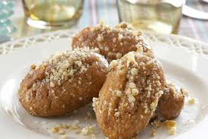

Slide 14
Κουραμπιέδες
Ο κουραμπιές είναι ένα χαρακτηριστικό γλύκισμα ευρύτατα διαδεδομένο σε όλη την Ελλάδα που κατατάσσεται στα πατροπαράδοτα γλυκίσματα,
Τι χρειαζόμαστε:
100 γραμμ. ζάχαρη άχνη
400 γραμμ. βούτυρο γάλακτος
100 γραμμ. φυτίνη
2 κρόκοι
1 αυγό
2 βανίλιες
1/2 κ.γλ. μοσχοκάρυδο
1/3 φλ. τσαγιού κονιάκ
1 κοφτό κ.γλ. σόδα μαγειρική
250 γραµµ. καβουρντισμένο και χοντροκομμένο αμύγδαλο
850 γραµµ. (περίπου) αλεύρι μαλακό, κοσκινισμένο
1 κιλό άχνη ζάχαρη
2 βανίλιες

Slide 15
όπως τομελομακάρονο, και που συνήθως παρασκευάζεται τα Χριστούγεννα. Το όνομά του προέρχεται από το τουρκικό Kurabiye, που σημαίνει μπισκότο, γλύκισμα από αλεύρι, βούτυρο και άχνη ζάχαρη. Μικρασιάτες πρόσφυγες από την Καρβάλη της Καππαδοκίας δημιούργησαν στο Νομό Καβάλας το 1924 τη ΝέαΚαρβάλη και μετέφεραν την παραδοσιακή συνταγή κουραμπιέδων της ΜικράςΑσίας. Έτσι σήμερα στην Ελλάδα οι πιο γνωστοί παραδοσιακοί κουραμπιέδες είναι αυτοί της Καρβάλης

Slide 16
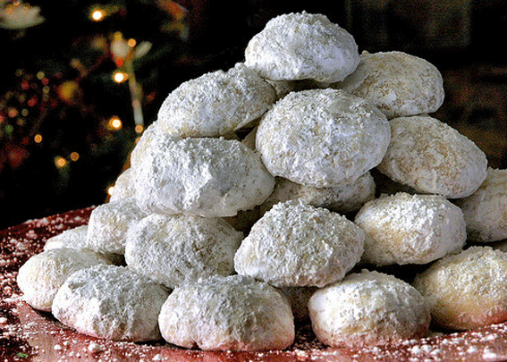

Slide 17
Δίπλες
Οι δίπλες είναι ένα Ελληνικό επιδόρπιο όπου το κύριο συστατικό του είναι λεπτή ζύμη. Πιστεύεται ότι οι δίπλες προέρχονται από την Πελοπόννησο.
Τι χρειαζόμαστε:
Ζύμη:
10 αυγά
1 κιλό αλεύρι
χυμό από 1 λεμόνι
1 σφηνάκι λικέρ ή ούζο
1 κ.γ. ζάχαρη
1/2 κ.γ. αλάτι
Σιρόπι:
1 κιλό νερό
1 κιλό ζάχαρη
1 κιλό μέλι
2 κ.σ. λάδι
250γρ. καρύδια
1 κ.σ. κανέλα

Slide 18
Η ζύμη διπλώνεται σε διάφορα σχήματα, τηγανίζεται σε καυτό λάδι και στο τέλος εμποτίζεται με σιρόπι. Παραδοσιακά χρησιμοποιείται μέλι αντί για σιρόπι και οι δίπλες αρωματίζονται με κανέλα και προστίθεται ψιλοκομμένο καρύδι. Οι δίπλες μπορεί να έχουν διάφορα σχήματα, αλλά τα πιο κοινά είναι σπιράλ, φιόγκοι και λουλούδια. Οι δίπλες σερβίρονται συνήθως σε γάμους αλλά και την πρωτοχρονιά.

Slide 19
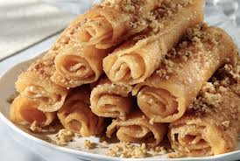

Slide 20
Χριστόψωμο
Χριστόψωμο λέγεται γενικά το ψωμί (καρβέλι) ή κουλούρα που οι Ελληνίδες νοικοκυρές έχουν παρασκευάσει 2-3 ημέρες προ των Χριστουγέννων ειδικά για τη μεγάλη αυτή θρησκευτική γιορτή.
Τι χρειαζόμαστε:
1 κιλό αλεύρι ολικής άλεσης για ψωμί
½ κιλό αλεύρι σκληρό
Προζύμι (προαιρετικά)
3 φακελάκια μαγιά
3 κουτ. σούπας κοπανισμένο κόλιανδρο (προαιρετικά)
1 κουτ. σούπας γλυκάνισο
1 κουτ. σούπας αλάτι
1 κουτ. σούπας ζάχαρη
Ξύσμα 3 πορτοκαλιών
Νερό όσο πάρει, περίπου 3 ποτήρια
Λίγη ακόμη ζάχαρη για το άλειμμα
Σησάμι

Slide 21
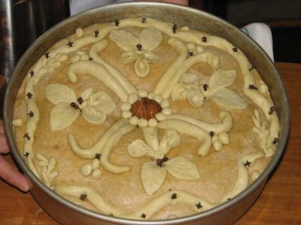
Η μόνη διαφορά με τα άλλα συνήθη ψωμιά είναι ο πλούσιος του στολισμός με διάφορα κεντήματα (κεντίδια) ή «πλουμίδια» όπως ονομάζονται.

Slide 22
γλυκα του κουταλιου
Γλυκό σουβλάκι σύκου με βατόμουρα
Η εξέλιξη μιας παραδοσιακής συνταγής με προσθήκη βατόμουρου και βασιλικού ή μέντας!
Τι χρειαζόμαστε:
1/2 κιλού σύκα άγουρα
1/2 κιλού ζάχαρη
χυμός 1/2 λεμονιού
1 χούφτα άγρια βατόμουρα
2 κλωνάρια φρέσκου βασιλικού ή
μέντας

Slide 23
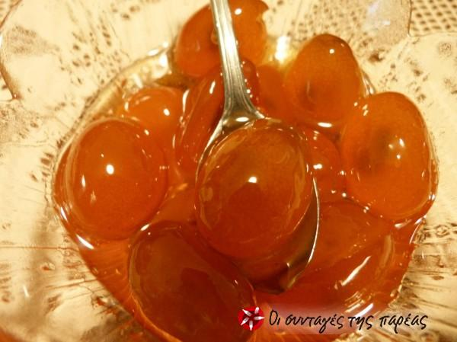
Τι χρειαζόμαστε: 1 κιλό κουμ κουάτ 2 κιλά ζάχαρη κρυσταλική 800 ml νερό 1 κτσ. ξινό χυμό από ένα λεμόνι
Γλυκό Κουμ Κουάτ
Η ονομασία κουμκουάτ σημαίνει στα Κινέζικα χρυσό πορτοκάλι. Στην Ελλάδα καλλιεργείται κυρίως στην Κέρκυρα και στα άλλα Ιόνια νησιά.

Slide 24
Ο καρπός του χρησιμοποιείται στη ζαχαροπλαστική, γίνεται γλυκό του κουταλιού και θαυμάσιο λικέρ. Σε γενικές γραμμές είναι μερακλίδικο γλυκό όσον αφορά την παρασκευή του.

Slide 25
ΤΕΛΟΣ

